Slide 1
附件2：招商点位图

Slide 2
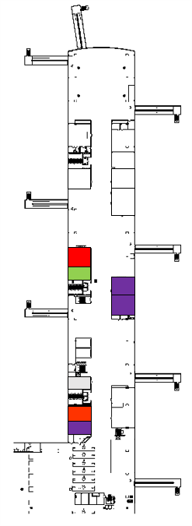
T1航站楼A指廊
A-F-2D（90m²）
与A-R-7D标段
打包经营
A-R-3D
（88m²）
A-R-7D（70m²）
与A-F-2D标段
打包经营
A-R-2D
（104m²）
A-F-1D
（80m²）
A-R-6D
（75m²）

Slide 3
货币兑换点位

Slide 4
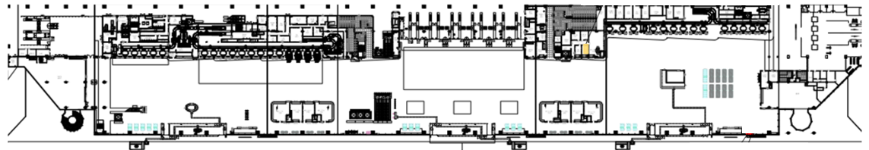
T1出发大厅
DEP1-S-2D（16 m²)
与DEP-R-38A标段
打包经营

Slide 5
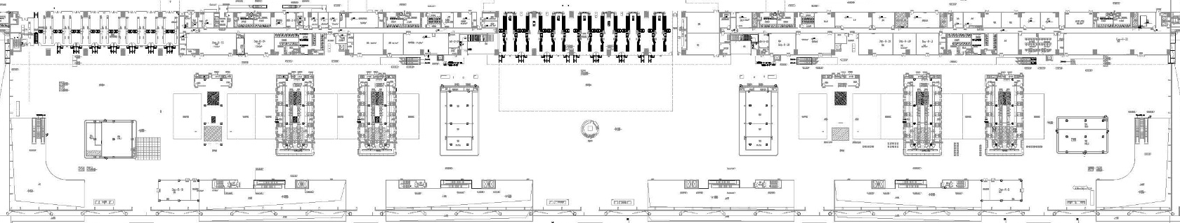
T2出发大厅
DEP-R-38A（23 m²)
与DEP1-S-2D标段
打包经营

Slide 6
自助设备点位

Slide 7
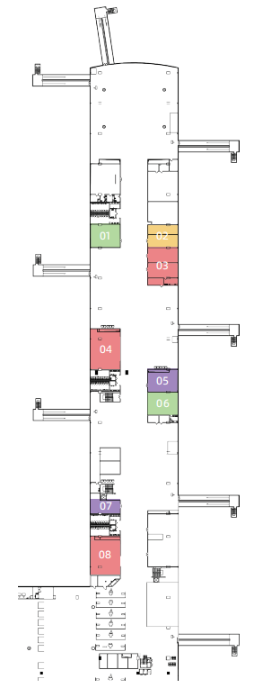
T1航站楼A指廊
自助综合机(1台）
VEM1-S-4
自助综合机(1台）
VEM1-S-4
自助售卡机(1台）
VEM1-S-5
自助售卡机(1台）
VEM1-S-5

Slide 8
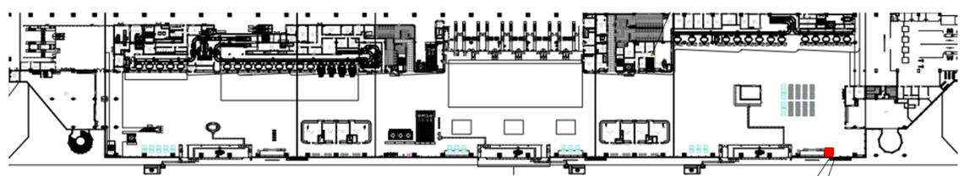
T1出发大厅
自助售卡机(1台）
VEM1-S-5

